Slide 1
Der fruchtige Hubber
Fakultät N -
Verteilte Systeme
Jens Heuberger, Burak Güz, Alexis dos Santos
Mannheim, 18.12.2019

Slide 2
Inhalt
Der Feuchtigkeit Sensor
Raspberry Pi
Azure IoT Hub
Anlegen von Device
.NET MVC Webapp
MVC?
.NET
Rsignal
Demo

Slide 3
Azure Iot Hub
Publisher Subscriber Prinzip
Jedes Gerät muss registriert werden
ConnectionString:
HostName=derFruchtigeHubber.azure-devices.net;DeviceId=derHubberPy;SharedAccessKey=bgwC9u5fzCoipjeKfznjyKw0WvZ77CYtbt1rzIeB33M=
Es ist möglich mit einer Back End Applikationen Nachrichten Intervalle von Geräten remote anzupassen
8.000 – 300.000.000 Nachrichten pro tag möglich
Ca. alle 10 sec bei 8000 Nachrichten pro Tag
Notes:
Azure cli = cmd addon von azure
Geräte können über die cloud miteinander kommunizieren

Slide 4
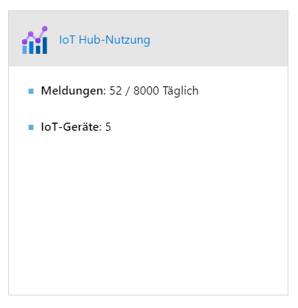
Azure Iot Hub
BILD
Positionierungsfläche für Bilder.
Bitte in linker oberer Ecke beginnen.
Bis maximal rechte und/oder untere Begrenzung, ggf. Bild beschneiden.
Iot Hub Übersicht
Anzahl der geschickten Nachrichten
Anzahl der registrierten Geräte.

Slide 5
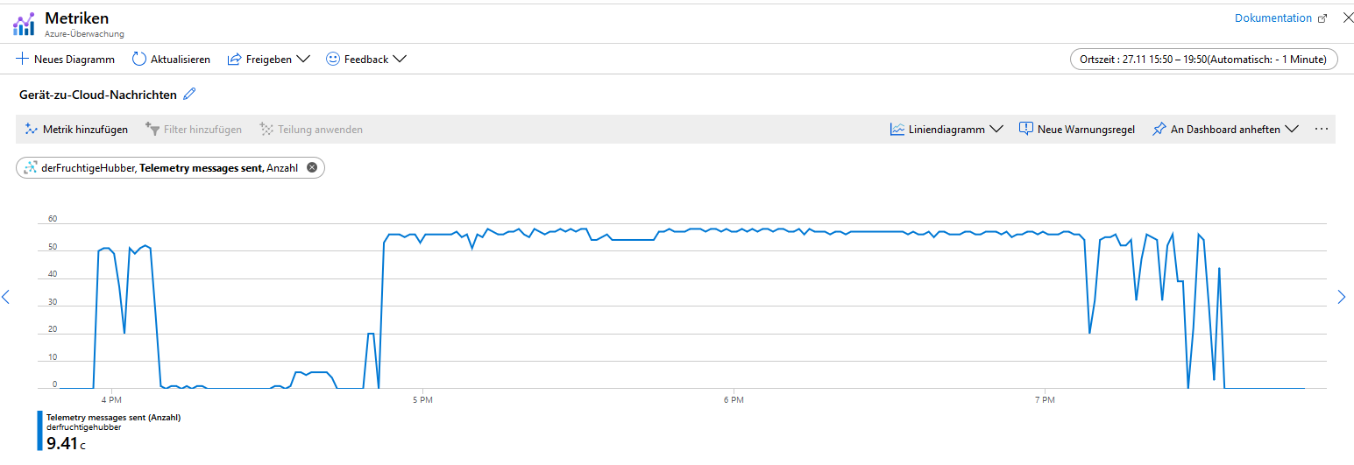
Azure Iot Hub
VOLLBILD
Positionierungsfläche für vollformatige Bilder. Bitte in linker oberer Ecke beginnen.
Bis maximal rechte und/oder untere Begrenzung, ggf. Bild beschneiden.
Übersicht gesendeter Nachrichten

